Slide 1

Estimations du nombre de cas d'enfants à risque ou souffrant d’émaciation, prenant en compte les effets de la saisonnalité

Slide 2
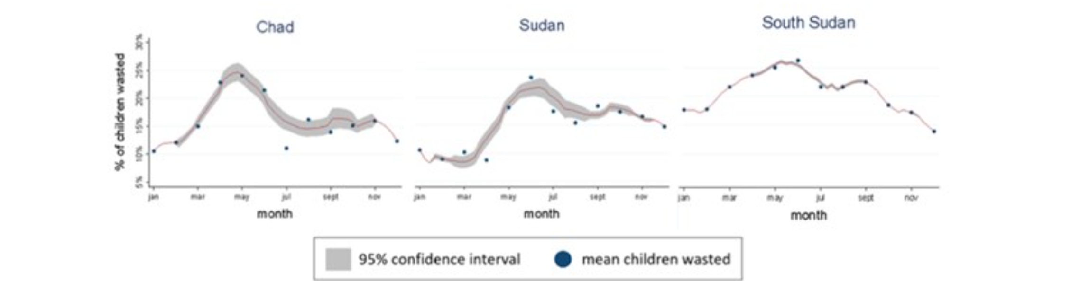
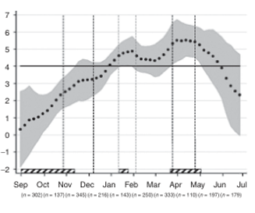
Nombreuses preuves de la saisonnalité de l’état nutritionnel
Deux Pics
Un Pic
Prevalence de l’emaciation par mois
(Tchad, Sudan et South Sudan)
La saisonnalité de l’état nutritionnel en l’Inde
Marshak A et al 2021 https://fic.tufts.edu/wp-content/uploads/Twin-peaks-study-report.pdf
Venkat, A et al (2021) Seasonality of acute malnutrition in African drylands: a review of 15 years of nutrition surveys
Variation saisonnière de la croissance chez les enfants danois âgés de 8 à 11 ans
Marshak et al 2021 https://fic.tufts.edu/wp-content/uploads/Twin-peaks-study-report.pdf
Methods for assessing seasonal and annual trends in wasting in Indian surveys (NFHS-3, 4, RSOC & CNNS) Johnston et al 2020 https://journals.plos.org/plosone/article?id=10.1371/journal.pone.0260301
Stine-Mathilde Dalskov et al 2016
doi:10.1038/pr.2015.206
Point velocity versus all year linear average for body weight velocity (kg/y)

Slide 3
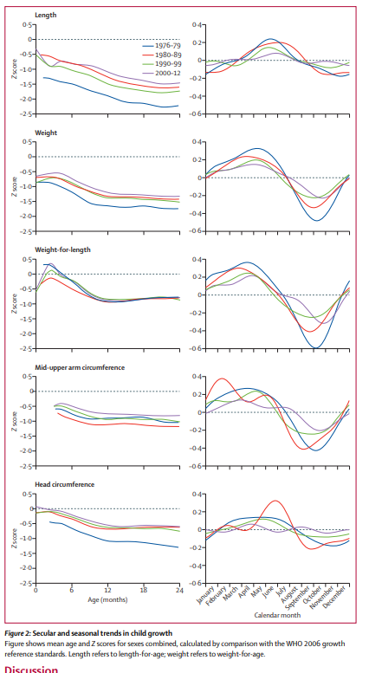

Seasonality of Wasting MRC Research Station The Gambia
Routine growth data from birth to age 2 years available for 3,659 children between 1976 and 2012 from three rural Gambian villages
Z scores for weight-for-age, length-for-age, weight-for-length, mid-upper-arm circumference, and head circumference were calculated using the WHO 2006 growth standards.
Seasonal patterns of mean Z scores were obtained by Fourier regression.
Notes:
https://www.thelancet.com/action/showPdf?pii=S2214-109X%2816%2930355-2

Slide 4
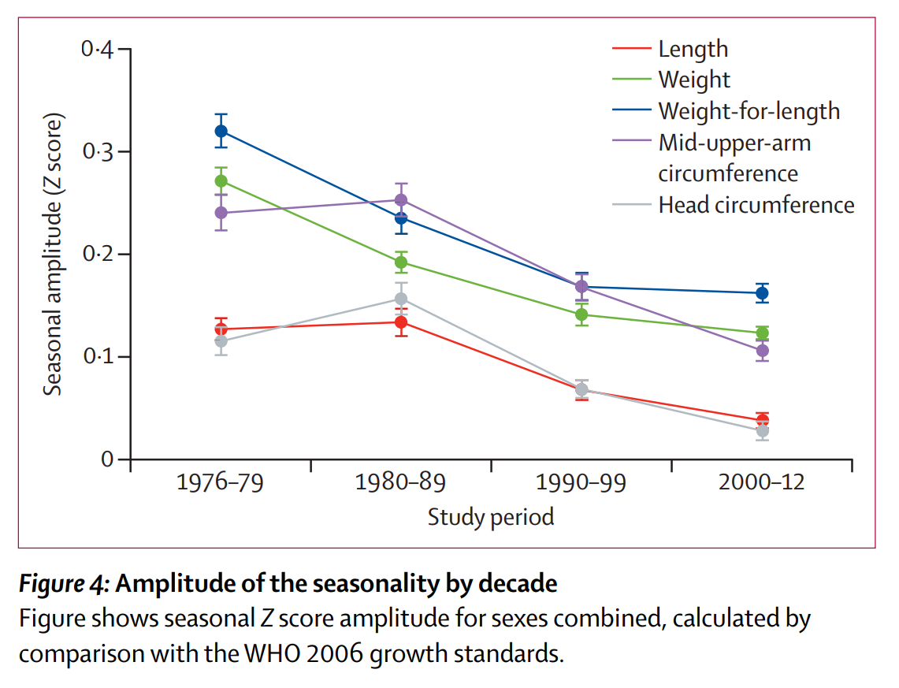
Seasonality of Wasting MRC Research Station The Gambia
Growth failure is markedly seasonal in this environment with greater deficits occurring in the rainy season (July to November) when infections are more common and maternal care declines due to the pressures of farming.
Figure 4 shows that there has been a substantial attenuation of the seasonality of growth during the four decades studied. When assessed as the amplitude of Z score fluctuation, this measure was significant for all indices in the order of a tenth of a Z score.
Notes:
https://www.thelancet.com/action/showPdf?pii=S2214-109X%2816%2930355-2

Slide 5
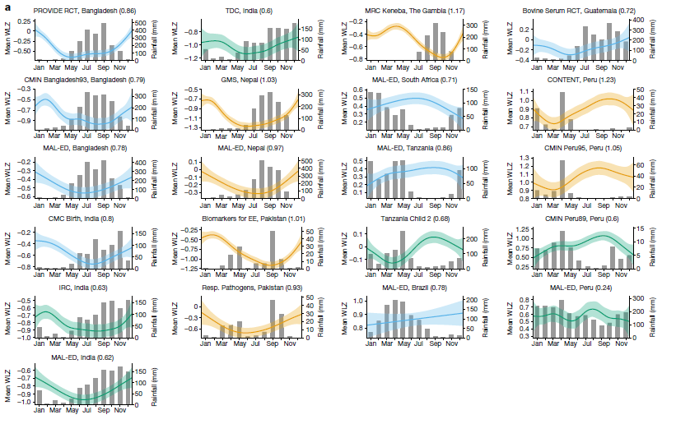
Saisonnalité de l’émaciation aux données longitudinales
Les données de 21 cohortes longitudinales montrent que l'émaciation est un processus dynamique d'apparition et de guérison.
Les graphiques présentent la moyenne de PTZ score selon le jour de l'année, superposée aux histogrammes des précipitations moyennes mensuelles sur les périodes d'étude, avec le nom de la cohorte.
Des études menées au Brésil et, plus récemment, au Pérou, montrent peu ou pas de variation saisonnière de la moyenne de PTZ score
Mertens, A., Benjamin-Chung, J., Colford, J.M. et al. Child wasting and concurrent stunting in low- and middle-income countries. Nature 621, 558–567 (2023). https://doi.org/10.1038/s41586-023-06480-z -
Notes:
Mertens, A., Benjamin-Chung, J., Colford, J.M. et al. Child wasting and concurrent stunting in low- and middle-income countries. Nature 621, 558–567 (2023).
https://doi.org/10.1038/s41586-023-06480-z -
https://www.nature.com/articles/s41586-023-06480-z

Slide 6
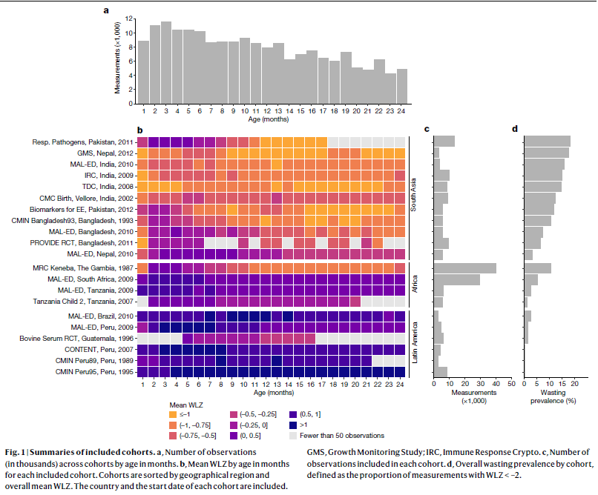
Seasonality in Longitudinal Data
21 longitudinal cohort datasets from three continents (Africa, South Asia and Latin America)
Data from children from 0-23 months of age
Data from countries with a range of wasting prevalence from 0 to 15%
Studies from 1989 -2012. Must be attentive of dates of surveys as seasonal variation is decreasing in stable countries and growing economies
Mertens, A., Benjamin-Chung, J., Colford, J.M. et al. Child wasting and concurrent stunting in low- and middle-income countries. Nature 621, 558–567 (2023). https://doi.org/10.1038/s41586-023-06480-z -
Notes:
Mertens, A., Benjamin-Chung, J., Colford, J.M. et al. Child wasting and concurrent stunting in low- and middle-income countries. Nature 621, 558–567 (2023).
https://doi.org/10.1038/s41586-023-06480-z -
https://www.nature.com/articles/s41586-023-06480-z

Slide 7
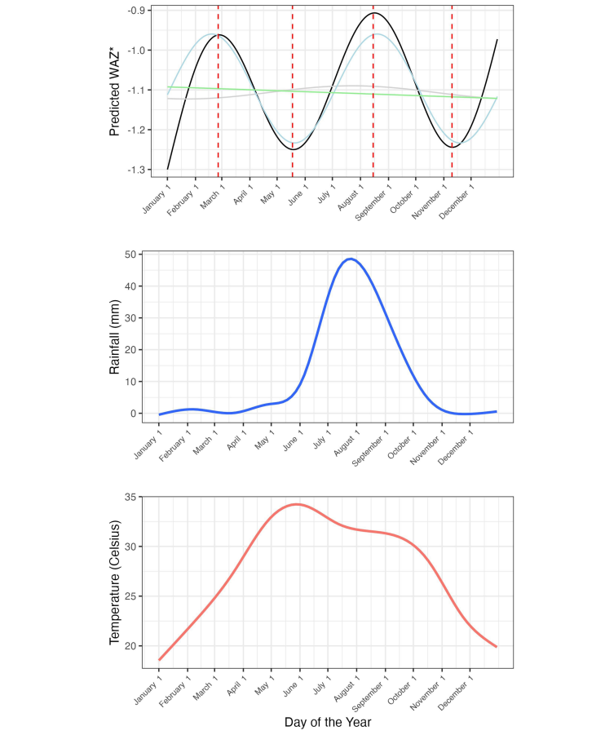
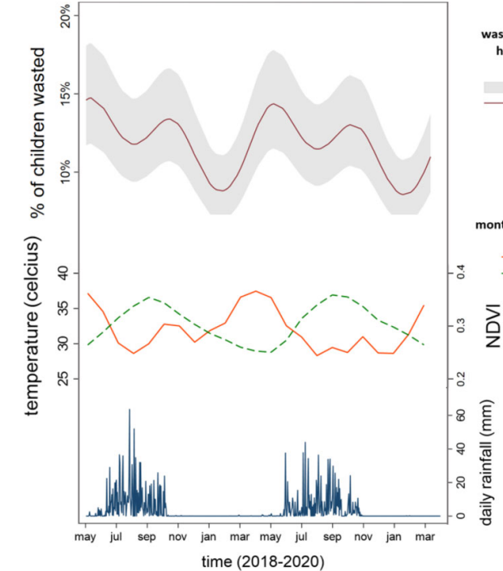
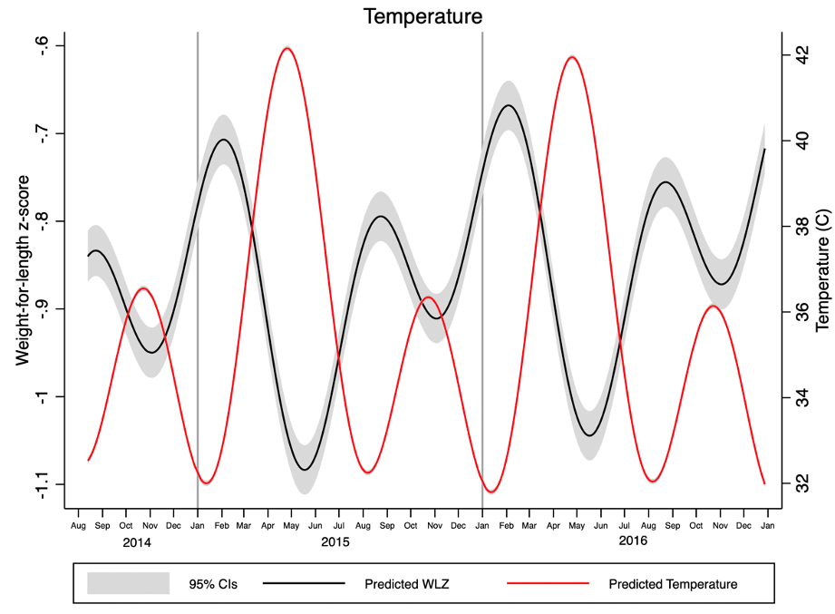
La malnutrition saisonnière est associée à la température
Niger
Chad
Burkina Faso
https://www.sciencedirect.com/science/article/pii/S0002916523661684
https://journals.sagepub.com/doi/pdf/10.1177/03795721231181715
https://gh.bmj.com/content/bmjgh/10/3/e017643.full.pdf

Slide 8
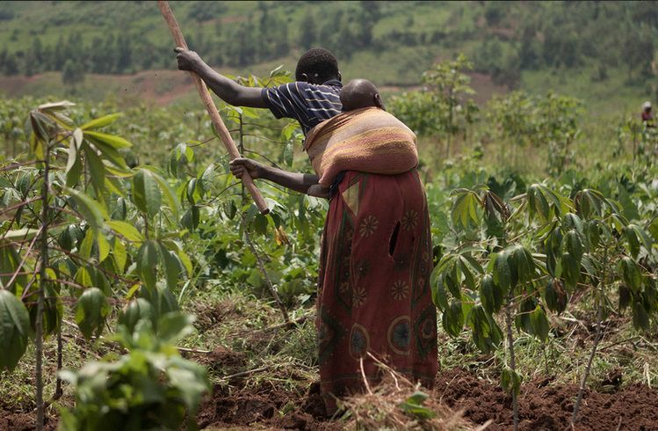
Pourquoi l’émaciation chez les enfants atteint-elle un pic pendant les mois les plus chauds de l’année ?
Anorexie liée à la chaleur
Les températures élevées réduisent l'appétit (surtout chez les enfants). Une réduction de la consommation alimentaire entraîne des déficits énergétiques et une perte de poids.
Qualité et quantité d’eau
La sécheresse ou la pénurie de l’eau limite l’hygiène et l’accès à de l’eau potable. Cela accroît le risque des maladies d’origine hydrique.
Augmentation des cas de morbidité
Les maladies diarrhéiques, paludisme et les infections respiratoires augmentent. Les infections entraînent une mauvaise absorption des nutriments et l’ émaciation.
Augmentation de la charge de travail des parents / responsables de l’enfant
Les activités agricoles ou génératrices de revenus atteignent leur pic pendant les mois chauds. Les enfants peuvent être laissés à d'autres soignants ou sans surveillance.
Allaitement et alimentation de l’enfant réduits
Le stress thermique et la fatigue des soignants peuvent réduire la fréquence de l’allaitement. La consommation de lait maternel peut diminuer liée aux maladies ou d'une anorexie. Les soignants disposent de moins de temps pour nourrir les enfants à cause des exigences liées au travail.
Insécurité alimentaire
La saison chaude coïncide souvent avec la période de soudure (pré-récolte). Les réserves alimentaires des ménages peuvent atteindre leur niveau le plus bas, tout comme la diversité alimentaire.

Slide 9
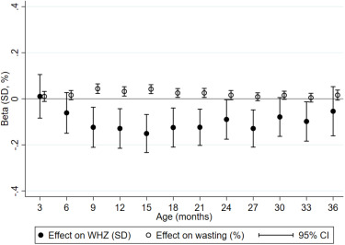
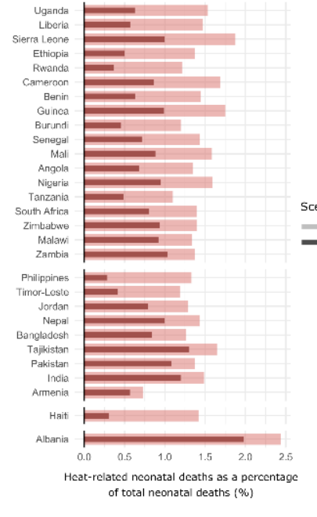
Les effets de la chaleur sur la mortalité et status nutritionnel chez enfants
Mortalité infantile et l’exposition à la chaleur
Malnutrition et l’exposition à la chaleur
Dans une étude qui utilisent les données EDS de 29 pays à revenu faible et intermédiaire de 2001 à 2019, dans tous les pays, 1,5 % des décès néonatals étaient associés à la chaleur
Age-specific effects of 100 h of mean monthly exposure to 30–35 °C in the last 90 days on WHZ and wasting
Entre 9 et 15 mois, une exposition mensuelle moyenne de 100 heures à une chaleur de 30 à 35 °C augmente le risque d'émaciation d'environ 4 points de pourcentage.
De même, une exposition de 100 heures à une température supérieure à 35 °C augmente la prévalence du retard de croissance de 6 points de pourcentage.
https://www.nature.com/articles/s41467-024-49890-x?s=03#Sec12
https://www.sciencedirect.com/science/article/pii/S0095069622000626
Notes:
Add Heat and child mortality

Slide 10
L’importance d’utiliser une estimation de l’émaciation ajustée selon la saison pour la planification annuelle
Les pics et creux saisonniers de l’émaciation ne correspondent pas toujours aux hypothèses (en particulier lorsque l’émaciation présente deux pics).
L’utilisation d’une source dont les données ont été collectées en février sous-estimera le nombre des cas.
L’utilisation d’une source dont les données ont été collectées en mai surestimera le nombre des cas.
FEV – émaciation sévère -1.0%
MAI – émaciation sévère 2.6%

Slide 11
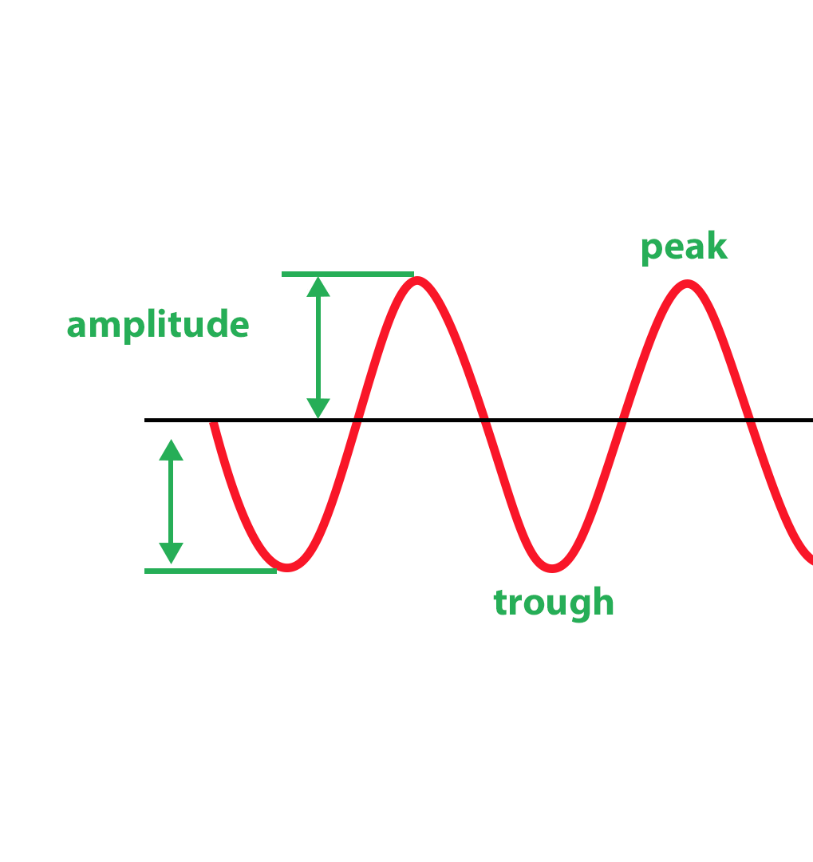
Comment estimer l'amplitude de l'émaciation sévère annuelle
L'amplitude correspond à la demi-largeur de la variation annuelle de l'émaciation sévère.
L'amplitude peut être calculée à partir de la prévalence de l'émaciation sévère ou du score PTZ.
Voir l'onglet « Amplitude » de la calculatrice pour plus d'informations sur l'amplitude attendue de l'émaciation sévère selon les pays et les régions.
Déterminer l'amplitude de la variation annuelle de l'émaciation sévère (chez les enfants de 0 à 59 ans) la plus proche des conditions de la zone représentative dans la calculatrice.

Slide 12
Comment on peut calculer une estimation de l'émaciation sévère informée par la température
Saisissez les données dans les cellules roses.
Saisissez les dates de début et de fin de la collecte de données.
Saisissez l'amplitude annuelle prévue pour l'émaciation sévère (demi-largeur de la variation annuelle).
Saisissez la température maximale moyenne enregistrée pour chaque des mois de l'année. Utilisez une estimation de la température maximale moyenne ajustée en fonction de la population afin que la température corresponde aux zones peuplées.
Survey Dates
Start date of survey | Enter the start month and year of data collection (DD/MM/YY). If the day is not known, enter 15 as day. |  |  |  |  |  | 01/08/23
End date of survey | Enter the end month and year of data collection (DD/MM/YY). If the day is not known, enter 15 as day. |  |  |  |  |  | 30/10/23
Seasonality Model Inputs
Amplitude | Enter the amplitude of annual wasting variation (for children 0-59M) |  |  |  |  |  | 0.8
January temperature | Enter the average maximum |  |  |  |  |  | 32.8
February temperature |  | temperature in Celsius for the |  |  |  |  | 35.6
March temperature |  | representative area, month/year |  |  |  |  | 38.3
April temperature |  |  |  |  |  |  | 38.9
May temperature |  |  |  |  |  |  | 37.2
June temperature |  |  |  |  |  |  | 34.4
July temperature |  |  |  |  |  |  | 31.7
August temperature |  |  |  |  |  |  | 30.6
September temperature |  |  |  |  |  |  | 32.2
October temperature |  |  |  |  |  |  | 35.6
November temperature |  |  |  |  |  |  | 35.6
December temperature |  |  |  |  |  |  | 33.3
Notes:
Hypothesis

Slide 13
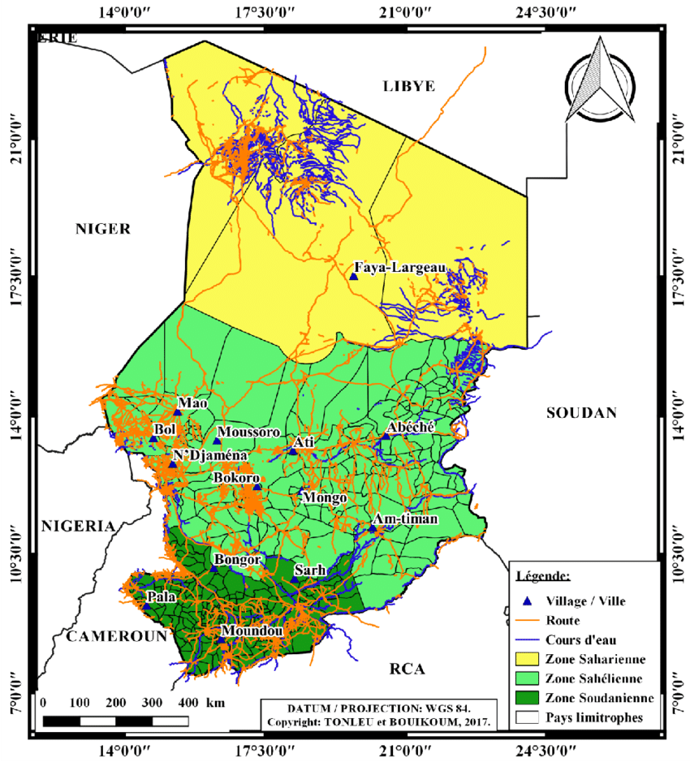
Processus de la validation
Toutes les données utilisées dans la calculatrice doivent être documentées et validées par des experts nationaux.
Si les calculs du nombre de cas annuels pour un pays ou une zone représentative sont basés sur plus qu’une source de données (enquête nutritionnelle), une calculatrice distincte doit être utilisé pour chaque source des données.
De plus, si une zone représentée dans les calculs du nombre de cas annuels est considérée comme présentant une variation saisonnière nulle ou différente (par exemple, dans la zone saharienne ou soudanienne), une calculatrice distincte doit être utilisé pour chaque zone.

Slide 14




Tests de la validation et de robustesse
Validation des estimations et des tendances avec :
Données longitudinales sur l’émaciation, si disponibles
Données de la prise en charge des admissions pour émaciation sévère
Données sur l’incidence du paludisme et autres maladies infantiles, si disponibles
Données contextuelles sur la sécurité alimentaire et l’IPC
Tests de robustesse par :
Validation des résultats du score z par rapport à la prévalence dérivée des scores z
Évaluation des résultats désagrégées par statut socio-économique, niveau d’éducation de la mère, région, zone urbaine/rurale et autres
Évaluation des résultats sur les mois et les années reconnus comme des urgences nutritionnelles
Pour les pays disposant de données limitées, considérer :
L’utilisation de modèles de pays voisins pour la validation des estimations nationales

Slide 15
Notes:
Presentation Title:
Seasonal Caseload Estimates of At-Risk Children: 0–59 Months
1. Introduction
Objective of the Presentation
To present seasonal caseload estimates for children with SAM (6–59 months)
To highlight risk burden among infants 0–5 months
Why It Matters
Malnutrition remains a major cause of child mortality
Timely planning is essential for seasonal peaks
2. Background and Definitions
Severe Acute Malnutrition (SAM)
Definition and criteria (e.g., WHZ <-3, MUAC <115 mm, or nutritional edema)
Impact on child mortality and development
Children 0–5 Months at Risk of Poor Growth
Definition of “at-risk” (e.g., low weight-for-age, feeding issues, low MUAC)
Importance of early identification
3. Data Sources and Methodology
Survey Data
Sources (e.g., SMART surveys, DHS, MICS, HMIS)
Caseload Estimation Formula
Prevalence × Population × Coverage Correction × Incidence Correction Factor
Seasonal Analysis
Disaggregation by season (e.g., lean season, harvest season)
Geographic variation
4. Results – Children 6–59 Months (SAM)
Total Caseload Estimates by Season
Seasonal Trends
Peaks in lean seasons (e.g., pre-harvest)
Hotspot Areas
Sub-national breakdown (map/graphs)
Comparisons Across Years (if available)
5. Results – Children 0–5 Months at Risk
Caseload Estimates
Challenges in data availability
Associated Risk Factors
Low birth weight, feeding practices, maternal nutrition
Programmatic Gaps
6. Implications for Programming
Preparedness for Peak Periods
Stockpiling of therapeutic foods
Surge staffing and outreach
Integrated Interventions
CMAM programs for SAM
Early intervention for at-risk infants
Coordination Needs
Linking with maternal health, IYCF, ECD programs
7. Recommendations
Short-term
Pre-positioning supplies before peak seasons
Strengthen screening and referrals
Long-term
Improve data for 0–5 months group
Integrate risk monitoring into routine systems
8. Conclusion
Summary of Key Findings
Call to Action
Use seasonal trends for more responsive programming
Invest in early detection and prevention
9. Annex (Optional Slides)
Methodological assumptions
Full data tables
Maps or heat charts

